Slide 1
Padrões de Projeto:
Decorator

Slide 2
Equipe
Giovani Paganini
Lucas Rezende

Slide 3
Decorator
O Padrão Decorator complementa com responsabilidades adicionais um objeto, fazendo com que os decoradores trabalhem como alternativas de subclasses estendendo funcionalidades. Isso evita o uso de uma vasta hierarquia de subclasses.

Slide 4
Características
Adicionar funcionalidades a objetos em tempo de execução.
Possui flexibilidade e permite aplicar somente as funcionalidades necessárias a um determinado objeto, evitando sobrecarregar uma classe.
O decorador possui o mesmo supertipo que os objetos decorados.
É possível usar mais de um decorador para englobar um objeto.
É possível passar um objeto decorado no lugar do objeto original.
Adiciona seu próprio comportamento antes e/ou depois de delegar o objeto a atividade.

Slide 5
Problema:
Uma casa especializada em massas em que existem diversos tipos de macarrões e ingredientes.
Um prato é formado da combinação de um tipo de massa e de ingredientes que o complementam.

Slide 6
Macarrões:
Spaghetti;
Penne;
Talharim;
Farfalle;
Campanelle;
Bucatini;

Slide 7
Ingredientes adicionais
Calabresa;
Tomate seco;
Mozzarella;
Bacon;
Frango;
Cheiro verde;

Slide 8
Possíveis pratos:
Penne + Calabresa + Cheiro verde;
Spaghetti + Bacon + Tomates secos;
Talharim + Frango + Mozzarella;
etc.

Slide 9
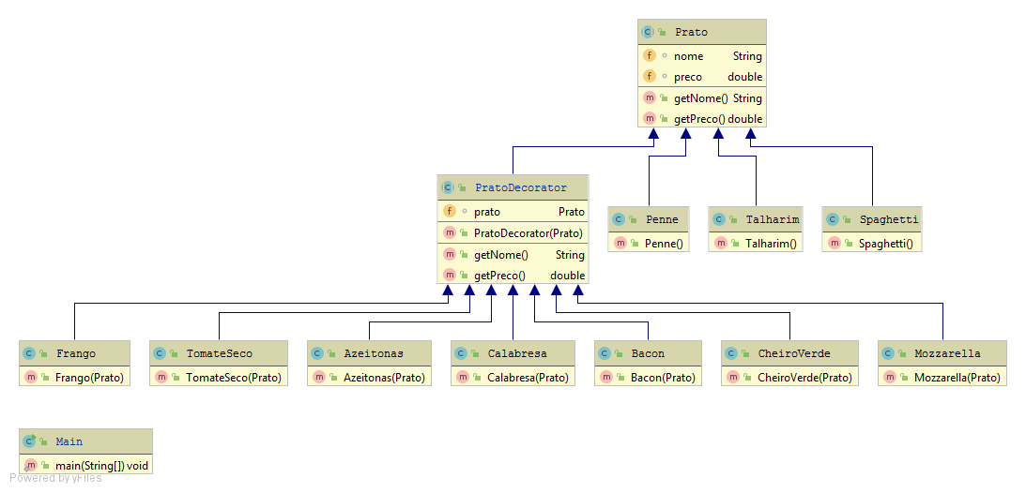
UML

Slide 10
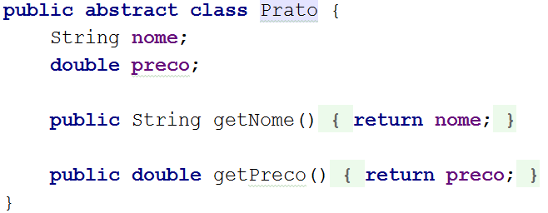
Exemplos
Uma classe abstrata “Prato” genérica que serve como base às outras classes:

Slide 11
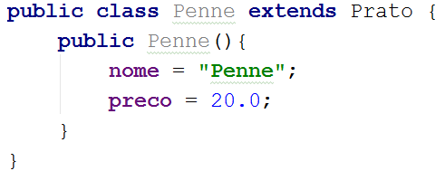
Todos os objetos possuem o tipo “Prato”, definindo o que todos os objetos possuem, por exemplo:

Slide 12
Todas as classes de Pratos diferentes possuirão a mesma estrutura, apenas irão definir seus atributos. A classe Decorator que é abstrata, define que todos os decoradores devem ter um objeto “Prato”, que decoram, e um método que é aplicado ao objeto.

Slide 13
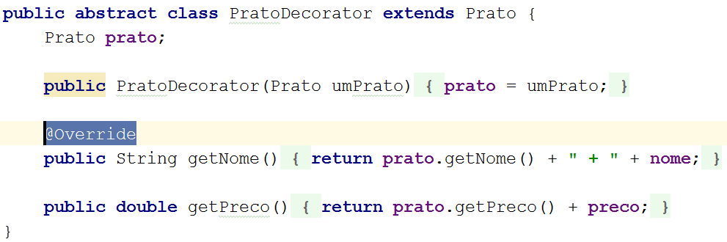

Slide 14
Como um decorador também é um Prato, ele herda os atributos nome e preço.
Nas classes concretas são definidos os modificadores que serão aplicados as classes de pratos.
Por exemplo, aplicando isso em um ingrediente “Calabresa”

Slide 15
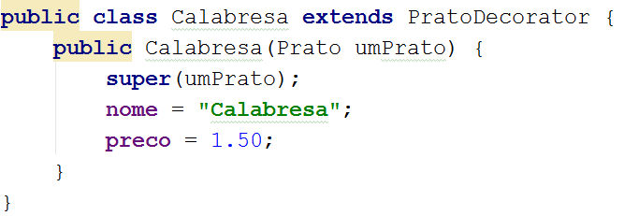

Slide 16
No construtor do decorador é preciso passar um objeto Prato qualquer, podendo ser tanto um ingrediente quanto outro decorador.
Esse é um conceito fundamental do Decorator.
Desta forma, se quisermos montar um prato com um tipo de macarrão e diversos ingredientes diferentes, teremos o seguinte resultado:

Slide 17
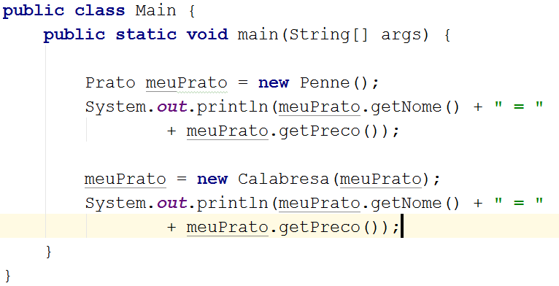

Slide 18
Note que, o prato final varia conforme o decorador que é aplicado. Quando os métodos getNome() e getPreco() são chamados, o primeiro método chamado é o método do último decorador a ser aplicado.
O decorador então chama a classe mãe e então chama o método do Prato ao qual ele está decorando.
Se fosse outro decorador, a solicitação percorre até chegar em um prato para responder a requisição, sem repassar a nenhum objeto.

Slide 19
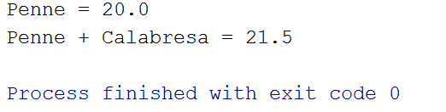

Slide 20
Desvantagens
Não é possível verificar se um objeto possui um decorador específico. Ex: se o Prato possui um decorador chamado Molho.
Se um decorador “Mozzarela” implementa um método “derreter()”, não é possível afirmar que um prato qualquer também possua esse método.
Não é possível verificar o tipo do objeto depois de aplicado um determinado decorador, pois este modifica o tipo do mesmo.
É necessário criar um objeto para cada novo decorador.

